Slide 1
Titelauswahl mit Hilfe von digitalisierten Inhaltverzeichnissen
1
Isabell Sickert

Slide 2
Inhaltsverzeichnis
2
Ausgangssituation
Warum haben wir uns mit dem Thema beschäftigt?
Warum haben wir uns für die Inhaltsverzeichnisse entschieden?
Arbeitsprozess
Gewichtung der Stichworte
Auswertung der ersten Ergebnismengen
Einbindung von KI zur Unterstützung
InhaltsVZ-Tool

Slide 3
1.Ausgangssituation
3
Das Deutsche Buch- und Schriftmuseum (DBSM) sammelt neben musealen Objekten für die Studiensammlungen auch internationale Publikationen für die Fachbibliothek.
Über die Pflichtablieferung verschaffte sich das DBSM einen Überblick über relevante deutschsprachige Neuerscheinungen und traf daraus eine Auswahl.
Die Auswahl erfolgte dabei bislang physisch anhand der eingegangenen Publikationen.

Slide 4
1.1 Warum haben wir uns mit dem Thema beschäftigt?
4
Hoher personeller Aufwand durch die physische Sichtung und Auswahl der Publikationen
Entscheidung des DBSM, die ausgewählten Werke nicht mehr physisch in den Magazinen des DBSM aufzustellen (Ressourcenersparnis!)
Stattdessen sollte eine virtuelle Verknüpfung geeigneter Publikationen mit der Fachbibliothek des DBSM hergestellt werden

Slide 5
1.2 Warum haben wir uns für die Inhaltsverzeichnisse entschieden?
5
Die Auswahl der potenziell relevanten Publikationen soll künftig auf Grundlage von vorhandenen Metadaten erfolgen
Das Inhaltsverzeichnis bietet dabei die besten Anhaltspunkte, um thematisch relevante Publikationen zu identifizieren.
Andere Metadaten wie Titel oder Verlag sind für eine gezielte Auswahl häufig zu ungenau.
Eine Auswahl anhand der DDC wäre mit einem hohen manuellen Aufwand verbunden und ermöglicht ebenfalls keine eindeutige Gruppierung der für das DBSM relevanten Themen.

Slide 6
2. Arbeitsprozess
6
Als Grundlage dient der monatliche intern bereitgestellte Komplettabzug, über den neue IDNs mit vorhandenem Inhaltsverzeichnis (TOC) anhand einer Suchabfrage ermittelt werden.
Über die gefundenen IDNs kann gezielt die URL des jeweiligen Inhaltsverzeichnisses aufgerufen werden.
Die Inhaltsverzeichnisse können automatisiert durchsucht und anhand definierter Kriterien abgeglichen werden.

Slide 7
2.1 Gewichtung der Stichworte
7
Ein wichtiger Schritt war die Festlegung, welche Stichworte in den Inhaltsverzeichnissen gesucht werden sollen und wie aussagekräftig ein Treffer ist.
Nicht jedes Stichwort ist gleich relevant. So ist beispielsweise „Verlag“ grundsätzlich interessant, kommt aber sehr häufig im allgemeinen Kontext eines Inhaltsverzeichnisses vor. Um solche Unterschiede abzubilden, wurden die Stichworte mit einer Gewichtung von 1 bis 3 versehen.

Slide 8
8
3 – hohe Gewichtung: Das Stichwort ist sehr aussagekräftig und kann für sich allein einen relevanten Treffer darstellen, z. B. „Verlagswesen“
2 – mittlere Gewichtung: Das Stichwort ist speziell, kann aber unterschiedliche Bedeutungen haben, z. B. „Codex“
1 – niedrige Gewichtung: Das Stichwort ist grundsätzlich relevant, muss aber im Zusammenhang mit weiteren Stichworten auftreten, z. B. „Verlag“.
Durch die Gewichtung können auch weniger eindeutige Begriffe berücksichtigt werden, ohne dass einzelne allgemeine Begriffe zu viele Treffer erzeugen.

Slide 9
2.2 Auswertung der ersten Ergebnismengen
9
Die ersten Ergebnismengen gaben uns einen guten Überblick darüber, wie sich die gewählten Stichworte in der Praxis verhalten.
Dabei konnten wir erkennen:
- welche Stichworte besonders häufig in Kombination auftreten, - welche Begriffe zu häufig in einem anderen Kontext verwendet werden, z. B. „Konservierung“ - wie die Gesamtgewichtung angepasst werden muss, damit nur ausreichend relevante Treffer berücksichtigt werden. Die ersten Ergebnisse dienten damit dazu, Stichwortliste und Gewichtung schrittweise zu optimieren und eine geeignete Mindestgewichtung für die Auswahl festzulegen.

Slide 10
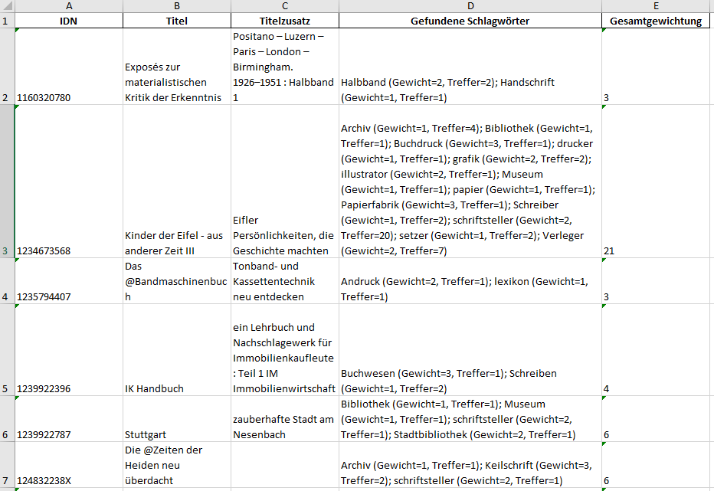
10

Slide 11
2.3 Einbindung von KI zur Unterstützung
11
Durch die Einbindung einer KI-Schnittstelle (LLM) der GWGD konnten die Ergebnismengen weiter verbessert werden.
Die KI übernimmt dabei eine Relevanzprüfung der gefundenen Treffer. Dadurch können potenzielle Treffer nachträglich aussortiert werden, deren Inhalte für das DBSM nicht relevant sind.
Ein Beispiel ist das Stichwort „Buchdrucker“: Ein Treffer kann sich auf den historischen Buchdruck beziehen – oder auf den Buchdrucker als Käfer. Die KI hilft dabei, solche inhaltlichen Zusammenhänge zu erkennen und die Treffermenge gezielter einzugrenzen.

Slide 12
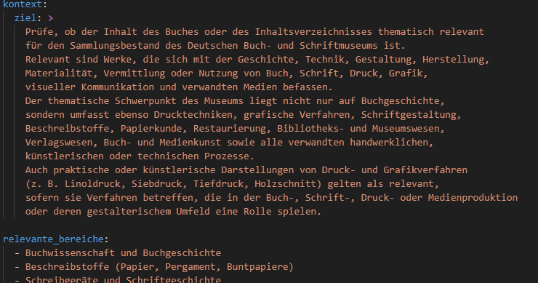
12
Dafür wurde ein Prompt erstellt und über Monate angepasst

Slide 13
13
Der Prompt beinhaltet:
Aufgabenbeschreibung für die KI
Relevanten Bereiche
Nicht relevanten Bereiche
Positive Beispiel
Negative Beispiele
Ausgabeformat
Dabei soll die KI das jeweilige Werk in relevant, teilweise relevant und nicht relevant eingliedern u.nd dies mit 1-2 Sätzen begründen

Slide 14
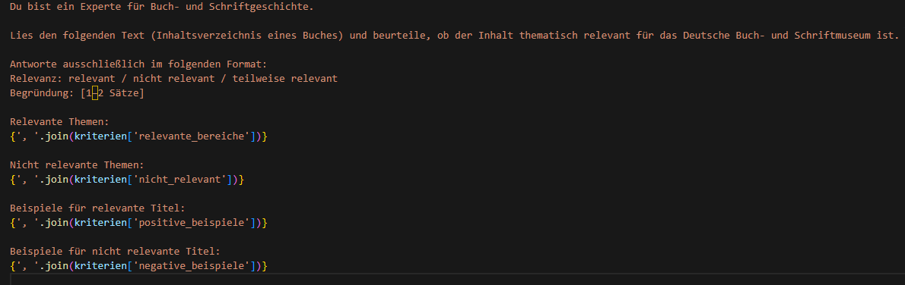
14

Slide 15
15
Relevant
Das Werk behandelt überwiegend Themen, die für den Sammlungsbestand des DBSM von Bedeutung sind.
→ Das Werk wird als potenzieller Treffer berücksichtigt.
Teilweise relevant
Das Werk enthält einzelne thematisch relevante Aspekte, der Schwerpunkt liegt jedoch auf anderen Inhalten.
→ Das Werk wird als Grenzfall gekennzeichnet und kann anschließend fachlich geprüft werden.
Nicht relevant
Das Werk weist keinen oder nur einen zufälligen bzw. für das DBSM nicht ausreichenden thematischen Bezug auf.
→ Das Werk wird aus der Treffermenge ausgeschlossen.

Slide 16
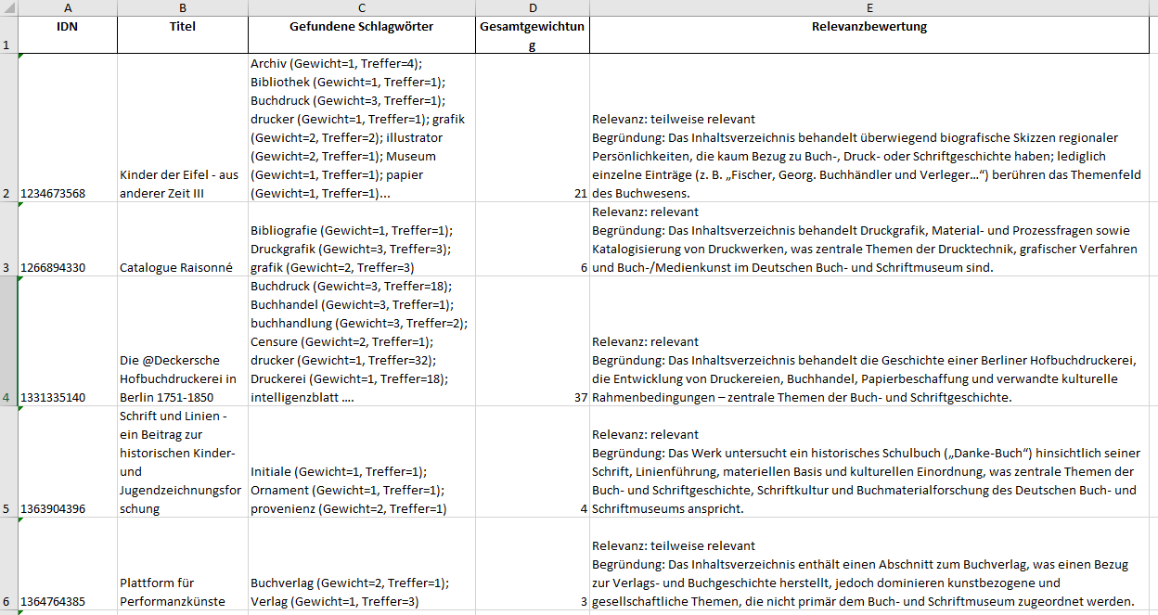
16

Slide 17
3. InhaltsVZ-Tool
17
Der entwickelte Prozess hat sich im DBSM als effektive und ressourcenschonende Unterstützung bei der Auswahl relevanter Publikationen bewährt. Daraus entstand die Überlegung, die gewonnenen Erfahrungen und Arbeitsschritte auch anderen Institutionen zur Verfügung zu stellen. Aus dieser Idee heraus wurde das InhaltsVZ-Tool entwickelt.

Slide 18
18
Das InhaltsVZ-Tool bündelt die wesentlichen Arbeitsschritte in einer einfach bedienbaren Anwendung:
OAI-Schnittstelle: Ermittelt neue Datensätze mit vorhandenen Inhaltsverzeichnissen und übernimmt die zugehörigen IDNs.
Stichwortanalyse: Durchsucht die Inhaltsverzeichnisse nach definierten Stichworten und bewertet die Treffer anhand ihrer Gewichtung.
SRU-Schnittstelle: Ergänzt ausgewählte bibliografische Angaben aus den vorhandenen Datensätzen.
Die drei Bereiche können unabhängig voneinander genutzt werden und ermöglichen damit eine flexible Anpassung an unterschiedliche Arbeitsabläufe.

Slide 19
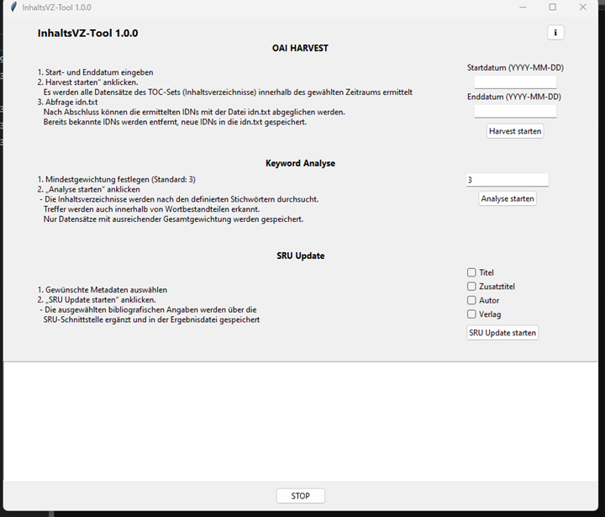
19

Slide 20
20
Wo ist das Tool zu finden und was wird benötigt?
Das InhaltsVZ-Tool wird als Open-Source-Projekt auf dem GitHub-Bereich des DBSM bereitgestellt. Dort stehen der Quellcode, die Dokumentation und eine Anleitung zur Einrichtung und Nutzung zur Verfügung. Ein README eignet sich dabei als zentraler Einstiegspunkt für Projektbeschreibung, Voraussetzungen und erste Schritte. Im Github finden Sie auch eine Bedienungsanleitung.
https://github.com/buchmuseum/InhaltVZ-Tool

Slide 21
21
Voraussetzungen für die Nutzung:
eine Python-Installation
die im Projekt angegebenen Python-Bibliotheken
eine vorbereitete Stichwortdatei (stichwort.xlsx)
Das Tool wird anschließend über das Terminal mit python main.py gestartet.
Hinweis: Die konkrete Einrichtung und Nutzung wird in der beiliegenden Bedienungsanleitung Schritt für Schritt erklärt.

Slide 22
22
Abschluss
Mit dem InhaltsVZ-Tool wurde ein Arbeitsprozess, der ursprünglich durch einen hohen manuellen Aufwand geprägt war, schrittweise digitalisiert und automatisiert.
Die Erfahrungen aus dem DBSM zeigen, dass insbesondere die Kombination aus strukturierten Metadaten, Stichwortanalyse und KI-gestützter Relevanzprüfung eine gezieltere Auswahl relevanter Publikationen ermöglicht.
Das Tool stellt dabei einen weiteren Schritt dar, um diese Arbeitsweise zum großen Teil auch anderen Institutionen zugänglich zu machen.
Unser Ziel ist nicht, die fachlich-wissenschaftliche Entscheidung zu ersetzen, sondern diese dort zu unterstützen, wo Maschinen große Datenmengen schneller vorsortieren und analysieren können.

Slide 23
23
Vielen Dank für Ihre Aufmerksamkeit!
Wir freuen uns über Fragen, Anregungen und den Austausch zu den Möglichkeiten der automatisierten Auswahl von Publikationen.
Kontakt:
i.sickert@dnb.de

